Slide 1

SĘDZIA LINIOWY
Krynica-Zdrój, 26-28.08.2016
Opracowane na podstawie materiałów Komisji Sędziowskiej FIVB
Maciej Twardowski

Slide 2
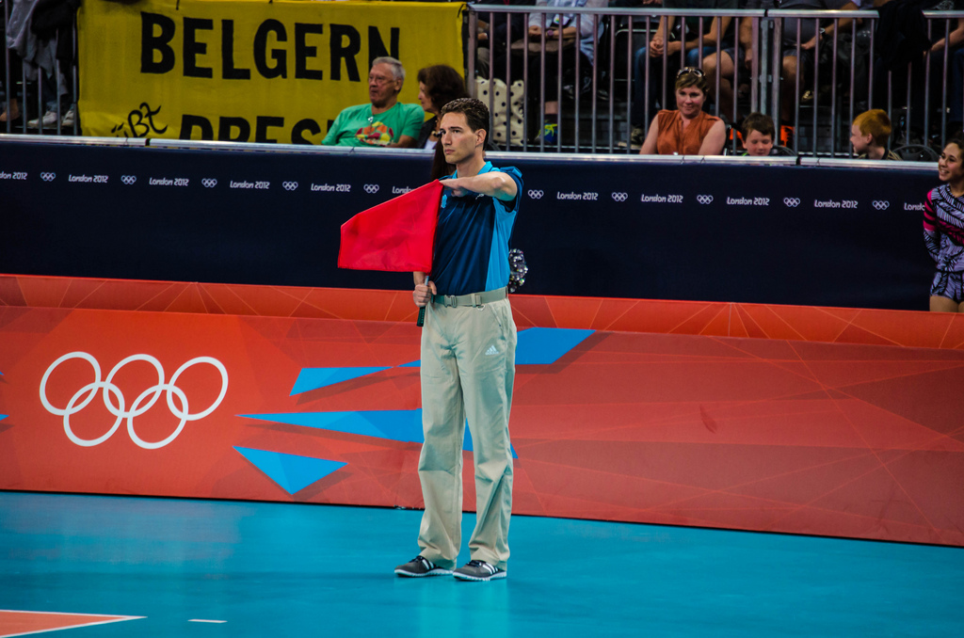
SĘDZIA LINIOWY
CZĘŚĆ 1: WPROWADZENIE

Slide 3
NAJLEPSZY Z NAJLEPSZYCH:
doświadczony i zaangażowany
można być lepszym… ale trzeba i tak się szkolić….
główne pytanie brzmi:
Jak dobry chcesz być?
PAMIĘTAJ! Sędziowanie to poważne i odpowiedzialne zajęcie!

Slide 4
SĘDZIA LINIOWY
CZĘŚĆ 2: PRZEPISY

Slide 5
PRZEPISY DOTYCZĄCE SĘDZIEGO LINIOWEGO
8.4.1 i 27.2.1.1 Piłka „autowa” – ale zobacz także 1.3.2 (linie ograniczające) i 8.3/ 8.4, R12(1,2)
12.4.3, 27.2.1.4/5 Zawodnik zagrywający, ale zobacz także 7.4 (ustawienie w czasie gry) i 1.4.2 (strefa zagrywki)
8.3 i 27.2.1.1
Piłka “w boisku” ale zobacz także 1.1 (wymiary) i 1.3.2 (linie ograniczające)
27.2.1.6 Zawodnik dotyka antenki, ale patrz także 11.3.1 (kontakt z siatką) i 11.4.4 (zawodnik wpływa na grę) oraz diagram R12(4)
8.4.2 – 8.4.4 Błędy związane z przestrzenią przejścia ale patrz także 27.2.1.7 (przejście piłki przez pionową płaszczyznę siatki), 10.1.1 (przejście piłki nad siatką), R5a i R12(4) kiedy piłka przechodzi poza przestrzenią przejścia w kierunku boiska
27.2.1.2 dotknięcie piłki „autowej” przez zespół, po którego stronie upada piłka – ale patrz także 8.4 (piłka autowa), R12(3)
27.2.1.3 piłka dotyka antenki/piłka po zagrywce przechodzi poza przestrzenią przejścia, ale zobacz także 8.4.3, 8.4.4 10.11 R5b oraz R12(4)

Slide 6
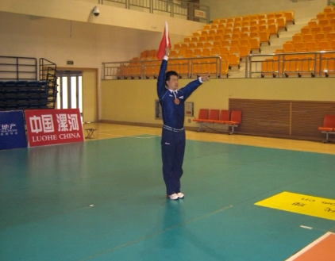
Przepis 10.1.2
Piłka przechodząca na drugą stronę poza przestrzenią przejścia, lecąca w stronę wolnej strefy po stronie przeciwnika:
Może być odzyskiwana - BRAK SYGNALIZACJI
ALE jeśli piłka powraca
w przestrzeni przejścia jest to błędem – machanie i wskazanie palcem
Jeśli piłka przejdzie na stronę przeciwnika w przestrzeni przejścia, lecz zawodnik goni ją
i odbija, jest to błędem – machanie i wskazanie palcem

Slide 7
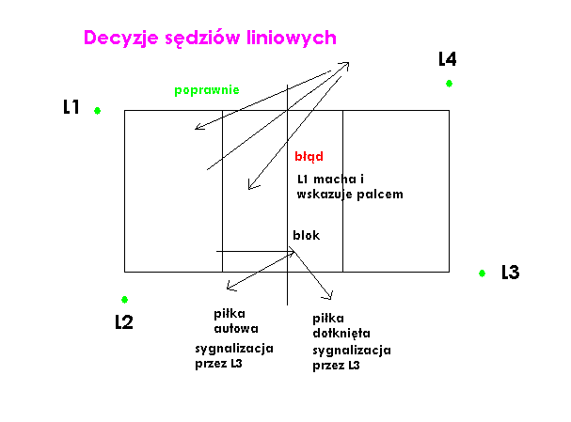
Piłka poza antenką

Slide 8
SĘDZIA LINIOWY
CZĘŚĆ 3: STYL

Slide 9
Czy istnieje szablon do naśladowania?
- Tak, są różne typy. Prawdopodobnie najlepszym z nich jest…

Slide 10
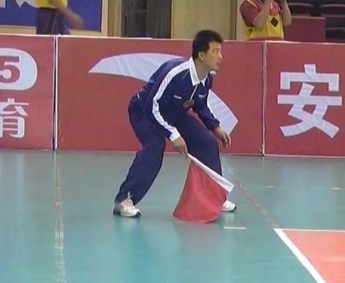
Styl „azjatycki”
Azjaci trenują jako sędziowie liniowi
Widać, że jest to dla nich bardzo ważne
Pracują jako zespół
Pokazują wojskową precyzję
Są niezmiennie poprawni
Ich sygnalizacja jest perfekcyjna
Oni wiedzą co i kiedy zrobić
Nie pokazują swojego zaskoczenia – mają zawsze POKEROWĄ TWARZ

Slide 11
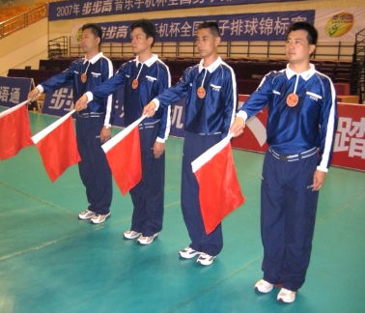
Pokazywanie sygnalizacji
  Pokazuj sygnalizację szybko
  i pewnie!
  Pokaż sygnalizację tak, aby usłyszeć trzask chorągiewki
  Jeśli jesteś pewny swoich decyzji, zespoły oraz widzowie będą bardziej wierzyć w ich poprawność

Slide 12
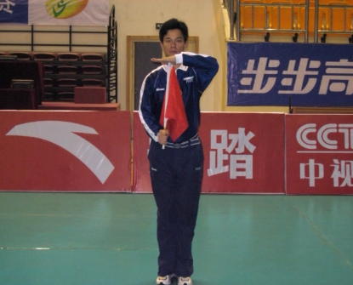
Pokazywanie sygnalizacji
Pokazuj przy pomocy oficjalnej sygnalizacji każdą piłkę spadającą do 3 metrów od Twojej linii.
Uwaga! Sygnalizuj tylko te piłki, które spadają przy Twoich liniach.
Do zadań sędziego liniowego, który znajduje się na torze lotu piłki, należy ocena piłki dotkniętej przez blokujących

Slide 13
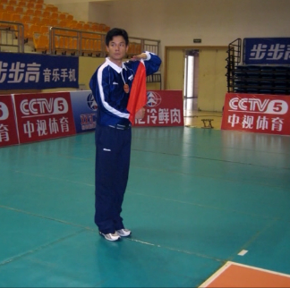
Pokazywanie sygnalizacji
Zachowaj kontakt wzrokowy
z S1
Podejmij swoją decyzję, ale nie nalegaj, jeśli S1 zdecyduje inaczej!
Każda sygnalizacja oznacza powstanie błędu!

Slide 14
Pokazywanie sygnalizacji

Slide 15
Używaj poprawnej sygnalizacji
AUT / PIŁKA DOTKNIĘTA
Dla wszystkich piłek, które wychodzą bezpośrednio na aut, po ataku lub bloku przeciwnego zespołu = AUT
Piłka autowa, po tym jak dotknęła zawodnika po stronie, po której upadła = PIŁKA DOTKNIĘTA
Rozróżniaj powyższą sytuację od piłki odbitej od bloku, ale spadającej po przeciwnej stronie = AUT
Piłka przechodzi poza przestrzenią przejścia w stronę wolnej strefy po stronie przeciwnika – NIC, chyba że po trzecim odbiciu zespołu

Slide 16
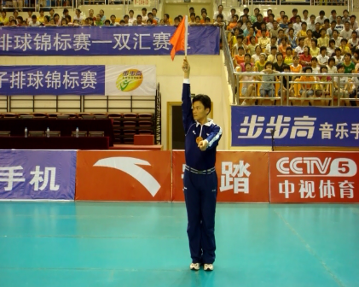
Używaj poprawnej sygnalizacji
AUT / PIŁKA DOTKNIĘTA
Błąd antenki lub błąd zagrywki = machanie oraz wskazywanie palcem miejsca zaistnienia błędu
Piłka dotyka sufitu lub ciała obcego = machanie i wskazanie palcem
Piłka odzyskiwana powraca w przestrzeni przejścia = machanie
i wskazanie palcem
Dotknięcie słupka sędziego przez piłkę to nie jest AUT
Dotknięcie kamery challenge przez piłkę to również nie jest AUT
Dotknięcie S2 czy dotknięcie lampy….
TO ZAWSZE MACHANIE
I WSKAZANIE PALCEM!

Slide 17
Pełen wachlarz sygnalizacji… ;)

Slide 18
Sygnalizacja: Konflikt
Piłka spadająca w narożniku może być przez jednego liniowego pokazana jako „w boisku” a przez drugiego jako „autowa”
Taka piłka jest AUTOWA
Ma to sens, aby unikać konfliktów przy sytuacjach kiedy tylko jeden sędzia pokazuje „AUT”
Sygnalizuj wyłącznie swoją linię – nie sygnalizuj niczego innego

Slide 19
NIE RÓB TEGO:
Nie wahaj się! Bądź pewny siebie!
Nie reaguj na publiczność i okrzyki…
i nie faworyzuj gospodarzy!
Nie reaguj na nieuznanie Twojej decyzji przez S1
Nie reaguj na inną decyzję S1 niż oczekiwałeś (mogło się zdarzyć po drodze coś, czego nie widziałeś)

Slide 20
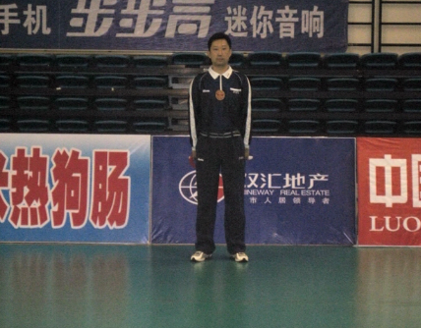
TAK RÓB!
Reaguj szybko: masz 0.21 sek. na podjęcie decyzji i sygnalizację!
Informuj sędziów, jeśli jesteś obrażany przez zawodników lub trenera! Ale zbytnio nie przesadzaj, ani nie dorabiaj sobie teorii
Używaj języka ciała i swojego wzroku, aby podkreślić trudne decyzje
Przez cały mecz zachowaj minę pokerzysty – to jest Twoja „skorupa bezpieczeństwa”

Slide 21
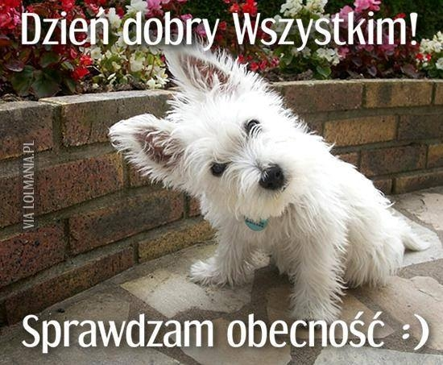
SĘDZIA LINIOWY

Slide 22
SĘDZIA LINIOWY
CZĘŚĆ 4:
POZYCJE I WSPÓŁPRACA

Slide 23
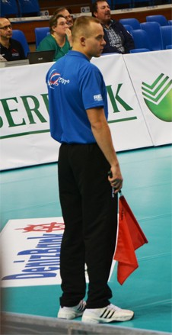
Skoncentruj się i zrelaksuj
Jesteś członkiem oficjalnego zespołu sędziowskiego – Twoje decyzje jak i wygląd są ważne – bądź skoncentrowany na swoich obowiązkach.
Relaksuj się pomiędzy wymianami oraz w trakcie przerw w grze.
Skup się na linii po uprzednim spojrzeniu na tor lotu, tak, aby wzrokiem oczekiwać na lecącą piłkę.

Slide 24
Pozycja ogólna
W pobliżu linii – nie za daleko
Skup się, gdy zawodnik zagrywający wchodzi
w posiadanie piłki - piłka w grze – tryb czujności: ugięte kolana
Rozluźnij się po gwizdku sędziego na zakończenie akcji - piłka poza grą: odpoczynek / relaks
Patrz na sędziego na koniec każdej wymiany lub gdy zaistnieje jakaś kontrowersyjna sytuacja

Slide 25
Pozycja
Dlaczego tak ważna jest szybka zmiana pozycji obserwacyjnej z linii końcowej na boczną (i odwrotnie)?

Slide 26
Pozycja podczas przerw
Sędziowie liniowi na czas przerw dla odpoczynku oraz przerw technicznych opuszczają swoją pozycję na boisku i stają
w najbliższym rogu pola gry, za panelami reklamowymi. Jeśli jest to niemożliwe, podczas przerw w trakcie seta, stają w parach (przy 4 liniowych) przed polem kar.

Slide 27
Pozycja z wykorzystaniem systemu challenge
W przypadku korzystania z systemu challenge,
z kamerami ustawionymi wzdłuż linii boiska ZALECANE jest by sędziowie liniowi zajmowali taką pozycję, która nie będzie zasłaniała obrazu z kamer tj. około 0,2 – 0,3 m z boku linii.
UWAGA: L2 ma o tyle „lepszą” pozycję, że narażony jest tylko na zasłonięcie kamery na „długiej” linii (kamerę skierowaną na linię krótką ma przed sobą)

Slide 28
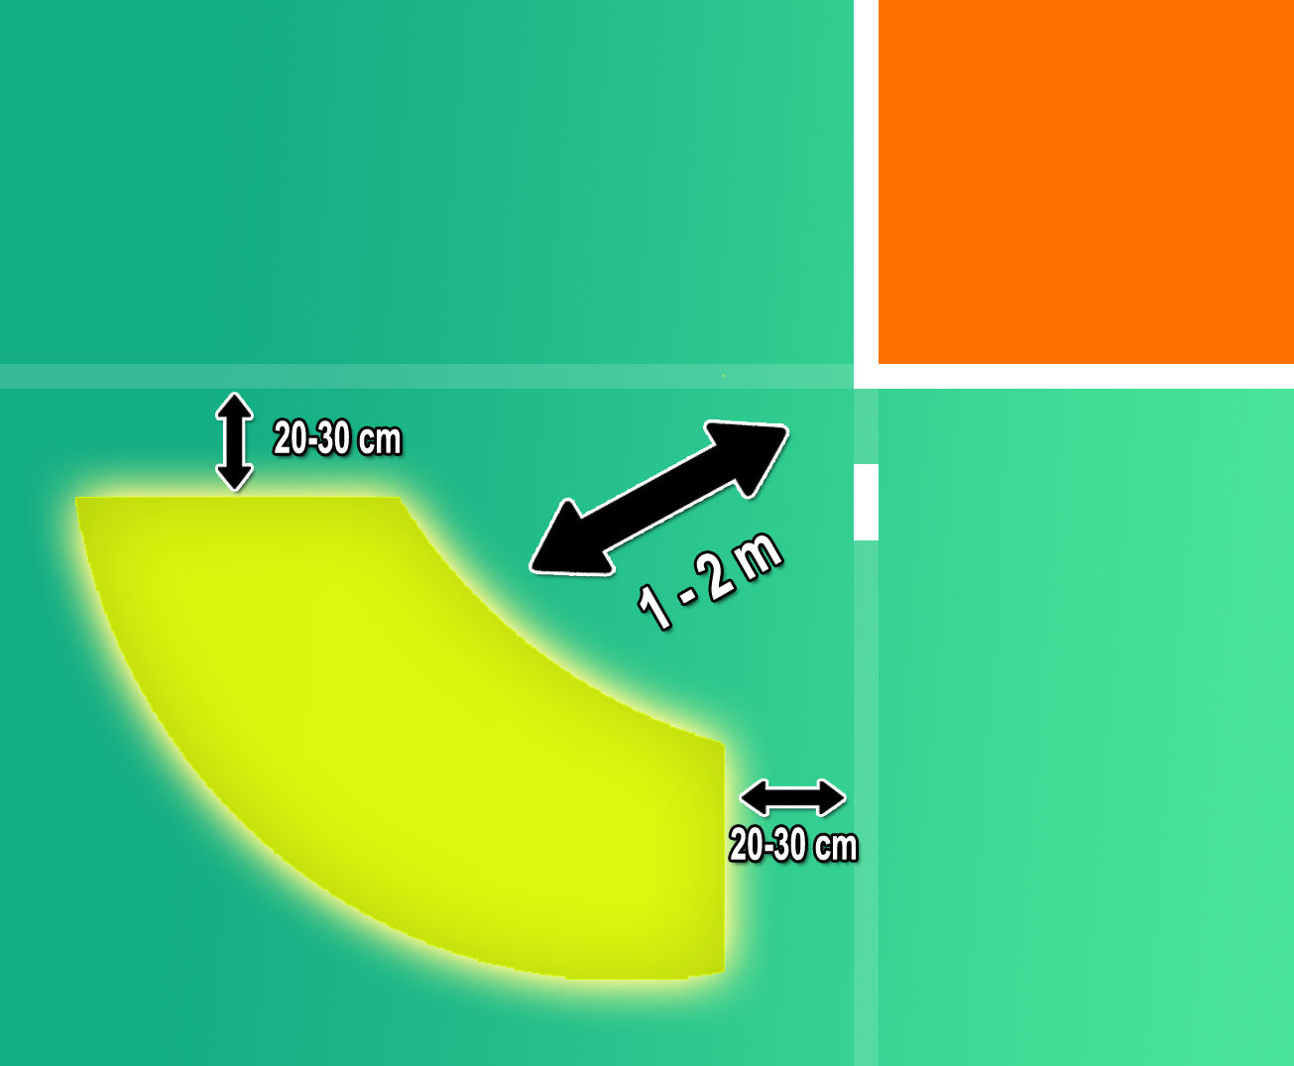
Pozycja z wykorzystaniem systemu challenge – L1
L1 powinien poruszać się po żółtym obszarze – tak aby nie zasłaniać obrazu z kamer ustawionych na przedłużeniu linii końcowej i bocznej

Slide 29
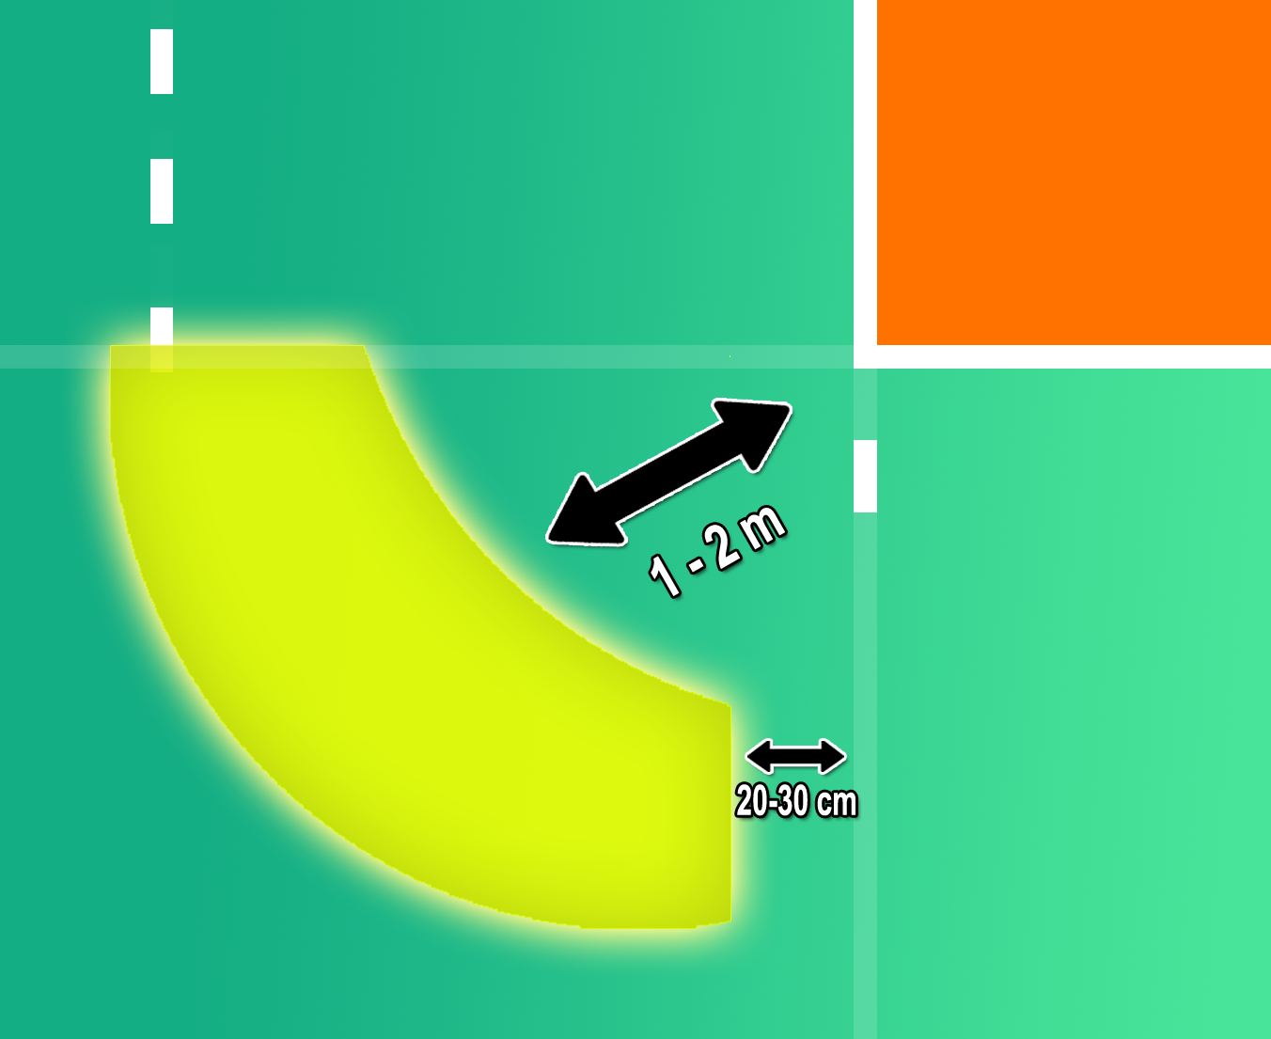
Pozycja z wykorzystaniem systemu challenge – L2
L2 powinien poruszać się po żółtym obszarze – tak aby nie zasłonić obrazu z kamery ustawionej na przedłużeniu linii bocznej. Kamera skierowana na linię końcową ustawiona jest po przeciwnej stronie boiska w związku z czym
nie istnieje ryzyko jej zasłonięcia przez L2 i może on swobodnie poruszać się na przedłużeniu linii końcowej.

Slide 30
Współpraca
Rozpoczyna się przed meczem…
z innymi sędziami liniowymi
z sędziami prowadzącymi
jest okazywana poprzez rozmowę, gesty, mowę ciała
PAMIĘTAJ:
- emanuj spokojem profesjonalisty
- przybądź do hali odpowiednio wcześnie

Slide 31
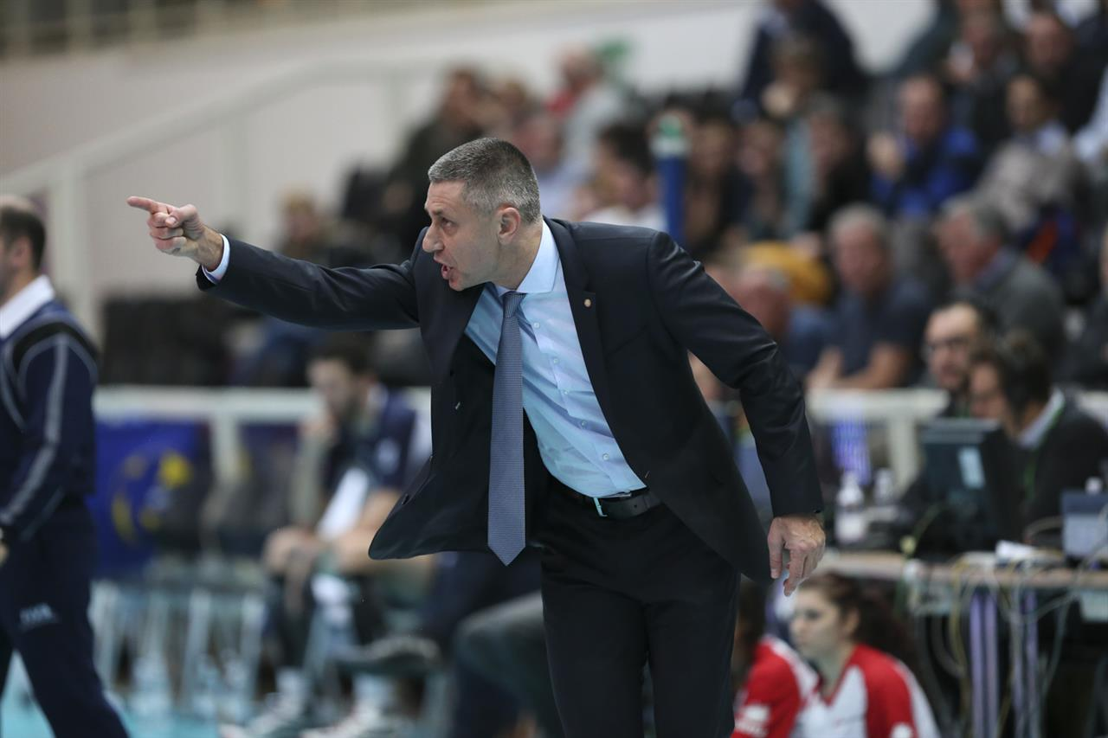
Patrz na reakcje zawodników czy trenerów i korzystaj z nich
Czy są…
zachwyceni
rozczarowani
zdezorientowani
a może próbują oszukać innych?
Rozwiązanie…
podejmuj decyzje i bądź pewny siebie
wypracuj swój konkretny, poprawny styl
koncentruj się, aby podejmować poprawne decyzje

Slide 32
Inne przypadki
- Patrz na minimalne dotknięcia – zwracaj uwagę na zmianę kierunku lotu piłki – choć nie zawsze jest to oczywiste
- Błędy stóp zawodnika zagrywającego – miej wiedzę na co zawsze patrzeć
- Zawodnik dotykający antenki jest również błędem, który wpływa na grę i leży w kompetencjach sędziów liniowych

Slide 33
Inne przypadki
Zwróć uwagę na mocowanie antenki – ew. popraw ją
Ustąp miejsca, jeśli serwujący potrzebuje go więcej
Nie zachowuj się jak podawacz piłek
Przemieszczaj się wcześnie – tak, aby być w stabilnej pozycji podczas oceny
Sygnalizuj tak, aby trzask Twojej chorągiewki był słyszalny
Utrzymaj sygnalizację do czasu aż sędzia weźmie ją pod uwagę (ale jeśli podejmie inną decyzję nie nalegaj!)

Slide 34
1. D’Artagnan („szermierz”) - macha chorągiewką jak mieczem – dużo ruchów, ale bez efektów
Rodzaje sędziów liniowych
2. Śpiąca Królewna - nieświadomy niczego – prawdopodobnie myśli o wszystkim… tylko nie o meczu
3. Tchórz - nie potrafi podjąć żadnej decyzji – a jeśli już zdarzy mu się to zrobić… robi to źle! Warto zauważyć, że „tchórz” jest zawsze tak daleko od boiska jak to tylko możliwe…
4. Cześć! Jestem celebrytą! Zrób mi fotkę! - Ten typ sędziego liniowego robi wokół siebie dużo zamieszania – chce być widoczny przez wszystkich dookoła, ale nie robi nic, aby pomóc sędziom prowadzącym
5. Wymyślający sobie dotknięcie - Zmora sędziowskiego życia – ten typ sędziego liniowego charakteryzuje się tym, że chce być w centrum uwagi. I jeśli nie miał żadnej istotnej decyzji w ciągu ostatnich 10 minut… wymyśla sobie dotknięcie piłki, którego nikt inny nie widział.
Uwaga! Temu typowi sędziego liniowego zdarza się także pokazywać rzeczy, które nie są w jego kompetencjach.

Slide 35
SĘDZIA LINIOWY
Krynica-Zdrój, 26-28.08.2016
Opracowane na podstawie materiałów Komisji Sędziowskiej FIVB
Maciej Twardowski

Slide 36


